Slide 1

Algoritma
Algoritma dasar
Pertemuan 12
Faisal Muttaqin, S.Kom., M.T

Slide 2
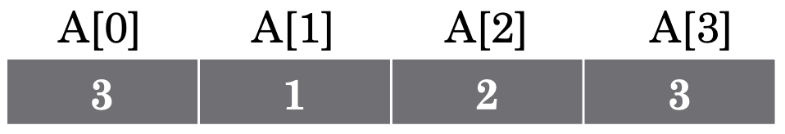
Konsep larik (array)
Larik/array adalah kumpulan dari nilai data-data yang bertipe sama dalam urutan tertentu yang menggunakan nama yang sama
Larik menggunakan notasi [ ] untuk menyatakan data dalam larik
Misal: Array A
Artinya:
Array A indeks ke 0 datanya adalah 3
Array A indeks ke 1 datanya adalah 1
Array A indeks ke 2 datanya adalah 2
Array A indeks ke 3 datanya adalah 3
Memberi nilai: A[1] = 4; artinya memperbarui indeks ke 1 dengan nilai baru yaitu 4
Menampilkan nilai : printf(“%d”,A[3]); akan mencetak isi dari A[3] ke layar yaitu 3

Slide 3
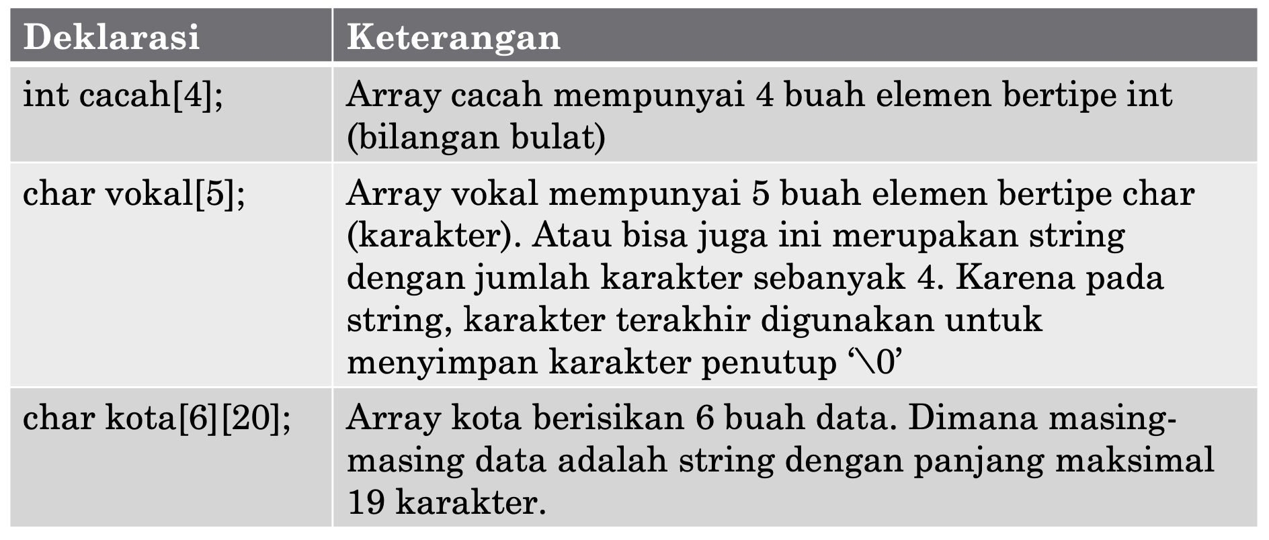
Deklarasi array
Aturan : tipe_data nama_array [jumlah_elemen]
Misal:

Slide 4
Menyimpan Huruf Vocal
Buatlah Algoritma yang mula-mula menyimpan data huruf vocal dalam larik, kemudian tampilkan isi larik
Algoritma :
kar←[ “A”,”I”,”U”,”E”,”O”]
kar[0] ←‘A’;
kar[1] ←‘I’;
kar[2] ←‘U’;
kar[3] ←‘E’;
kar[4] ←‘O’;
untuk i ← 0 s/d 4
tampilkan (kar[i])
akhir untuk

Slide 5
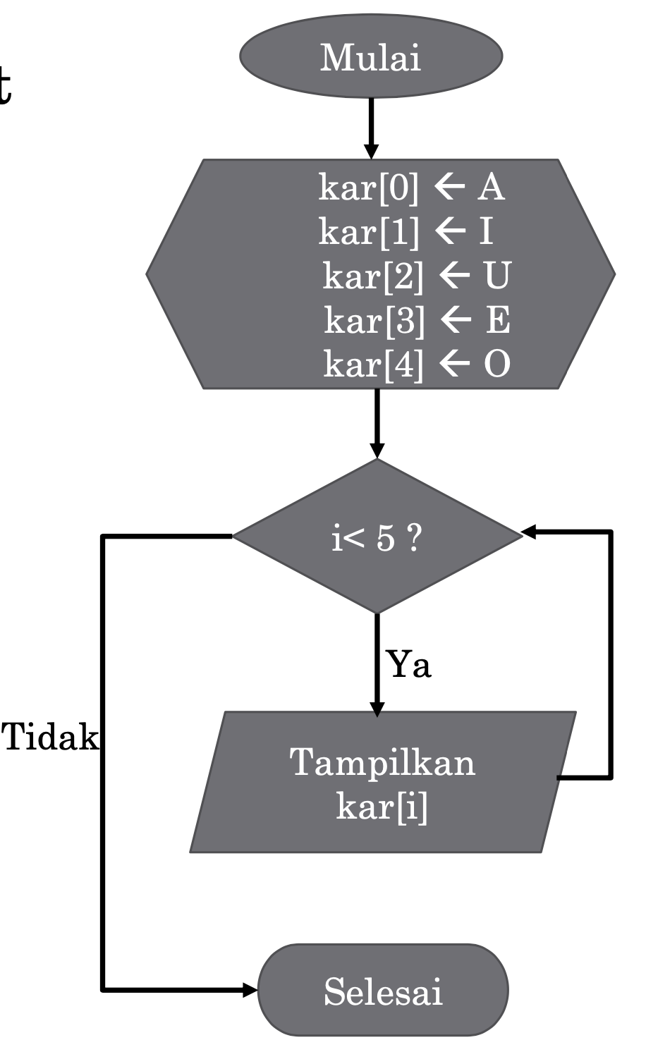
Menyimpan Huruf Vocal
Flowchart :

Slide 6
Mencari bilangan terbesar dalam larik
Buatlah Algoritma dan flowchart untuk menyimpan data berikut ke dalam Larik : 10, 4, 2, 5, 3, 8, 9, 2, 9, 5
Kemudian carilah bilangan yang terbesar
Algoritma :
Data ← [10 4 2 5 3 8 9 2 9 5]
Terbesar ← Data[0]
Untuk i ← 1 s/d 9
Jika Data[i] > terbesar Maka
Terbesar ← Data[i]
Akhir jika
Akhir untuk
Tampilkan (terbesar)

Slide 7
Mencari bilangan terbesar dalam larik
Flowchart :
Mulai
Data ← [10,4,2,5,3,8,9,2,9,5]
Terbesar ← Data[0]
i<10?
Tidak
Selesai
Ya
Data[i]>terbesar?
Ya
Tampilkan Terbesar
Terbesar ← Data[i]
Tidak

Slide 8
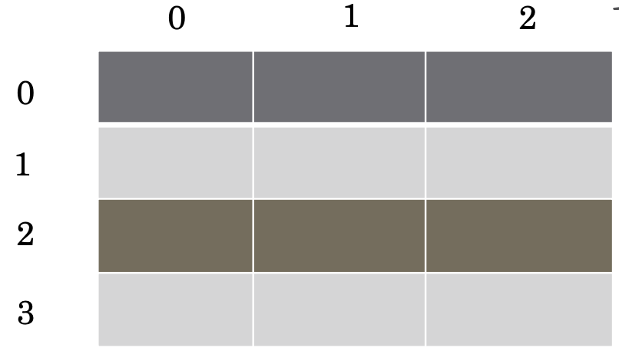
Array 2 dimensi
Pada array 2 dimensi, setiap elemen diakses melalui 2 buah indeks, yaitu indeks baris dan indeks kolom
Indeks Kolom
Larik pada contoh dibentuk melalui pernyataan Int nilai [4][3]
4 menyatakan jumlah baris
3 Menyatakan jumlah kolom
Indeks Baris

Slide 9
Menampilkan ibukota negara
Buatlah Algoritma untuk menyimpan pasangan negara dan ibukota sebagai berikut
Indonesia Jakarta
Filipina Manila
Austria Vienna
India New Delhi
Iran Teheran
Kemudian tampilkan nama negara beserta ibukotanya untuk negara yang berawalan huruf I

Slide 10
Algoritma
Negara [0,0] ← “Indonesia”
Negara [0,1] ← “Jakarta”
Negara [1,0] ← “Filipina ”
Negara [1,1] ← “Manila”
Negara [2,0] ← “Austria”
Negara [2,1] ← “Vienna”
Negara [3,0] ← “India”
Negara [3,1] ← “New Delhi”
Negara [4,0] ← “Iran”
Negara [4,1] ← “Teheran”
UNTUK baris ← 0 S/D 4
JIKA Negara [baris,kolom][0]= “I” MAKA
Tampilkan (Negara[baris,0],Negara[baris,1])
AKHIR JIKA
AKHIR UNTUK

Slide 11
Array multi dimensi dan contoh
Misal, kita akan menyimpan negara dan ibukota beberapa negara, dan kesemuanya dalam string.
Maka kita memerlukan array 3 dimensi, dimensi pertama untuk pemisah antar data, dimensi kedua untuk pemisahan nama negara dan ibukota, dimensi ketiga untuk menyimpan teksnya.

Slide 12
Array multi dimensi dan contoh
#include <stdio.h>.
#include<string.h> // Menyajikan negara yang hanya berawalan huruf I saja
main ( )
{ int baris;
char negara[5][2][15];
strcpy(negara[0][0], “Indonesia”);
strcpy(negara[0][1], “Jakarta”);
strcpy(negara[1][0], “Filipina”);
strcpy(negara[1][1], “Manila”);
strcpy(negara[2][0], “Austria”);
strcpy(negara[2][1], “Wina”);
strcpy(negara[3][0], “India”);
strcpy(negara[3][1], “New Delhi”);
strcpy(negara[4][0], “Iran”);
strcpy(negara[4][1], “Teheran”);
for (baris = 0; baris < 5; baris++)
{
if(negara[baris][0][0] == ‘I’) printf(“%s - %s\n”, negara[baris][0], negara[baris][1]);
}

Slide 13


